Slide 1
Egy méltányosabb nyugdíjrendszer felé
(vitaanyag)

Slide 2
A helyzet

Slide 4
A nyugdíjkifizetések aránya a GDP-hez
Orbán Viktor: „2010-ben megállapodtunk, hogy a nemzeti kormány megőrzi a nyugdíjak értékét. (…) Ezért a nyugdíjak értékét minden évben megőriztük, ha jól ment az ország szekere, még nyugdíjprémiumot is tudtunk fizetni. Olyan országot szeretnénk, ahol együtt sírunk, együtt nevetünk.”
(2023.09.28. Forrás: Miniszterelnöki Kabinetiroda)
 | GDP | Nyugdíjkifizetés | %
2010 | 27 ezer mrd forint | 3,1 ezer mrd forint | 11,6%
2023 | 75 ezer mrd forint | 5,8 ezer mrd forint | 7,7%

Slide 5
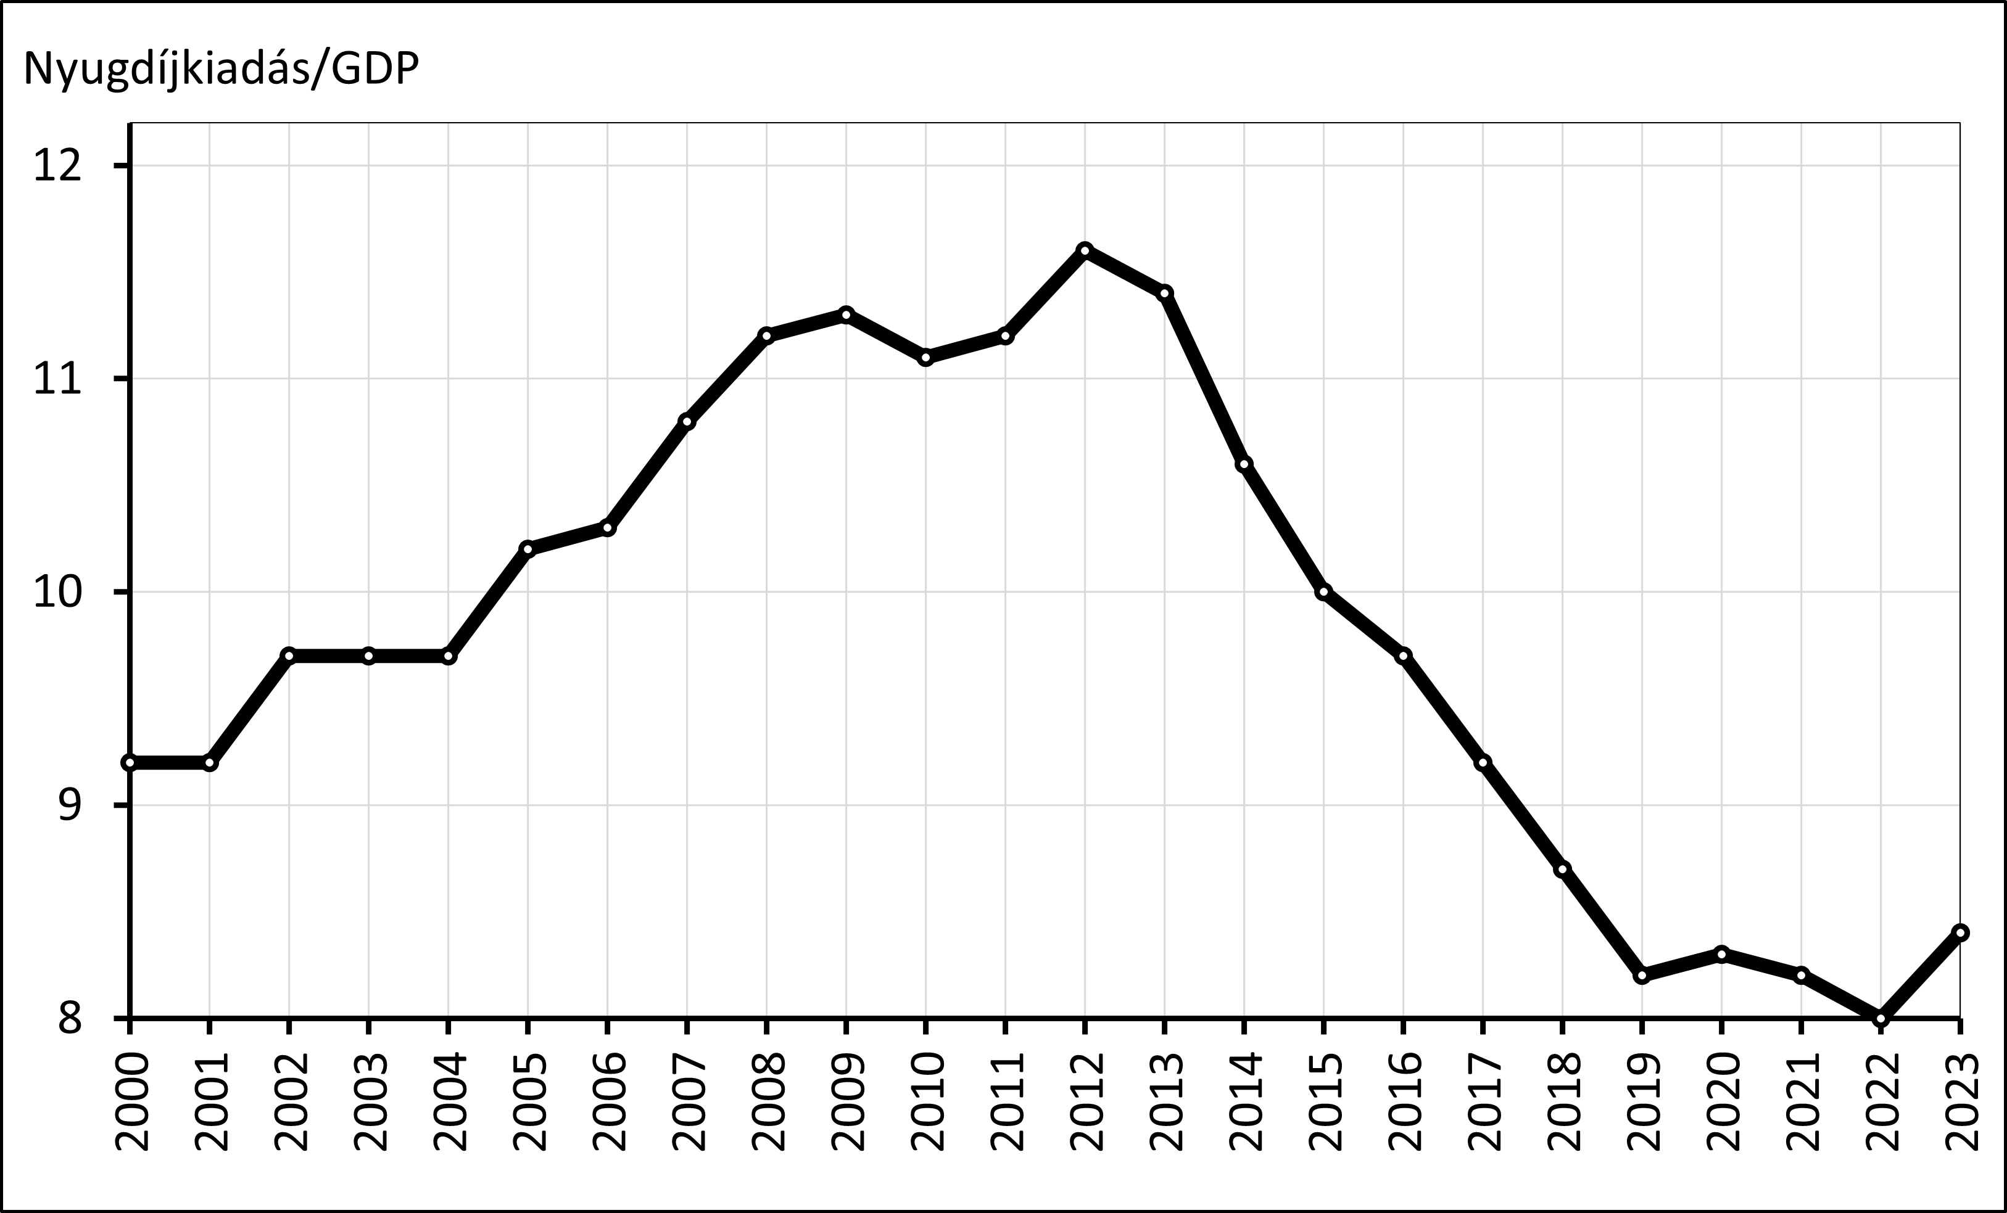
Nyugdíj/GDP hányad

Slide 6
A nyugdíjkiadások súlya csökkent
2012 és 2021 között a nyugdíjak súlya a GDP-ben látványosan csökkent.
okok:
az általános korhatár gyors emelkedése csökkentette a nyugdíjas-létszámot;
a várható élettartam stagnált;
az árindexálás az évek múltával csökkenti a korábban megállapított nyugdíjak bérekhez viszonyított értékét.

Slide 7
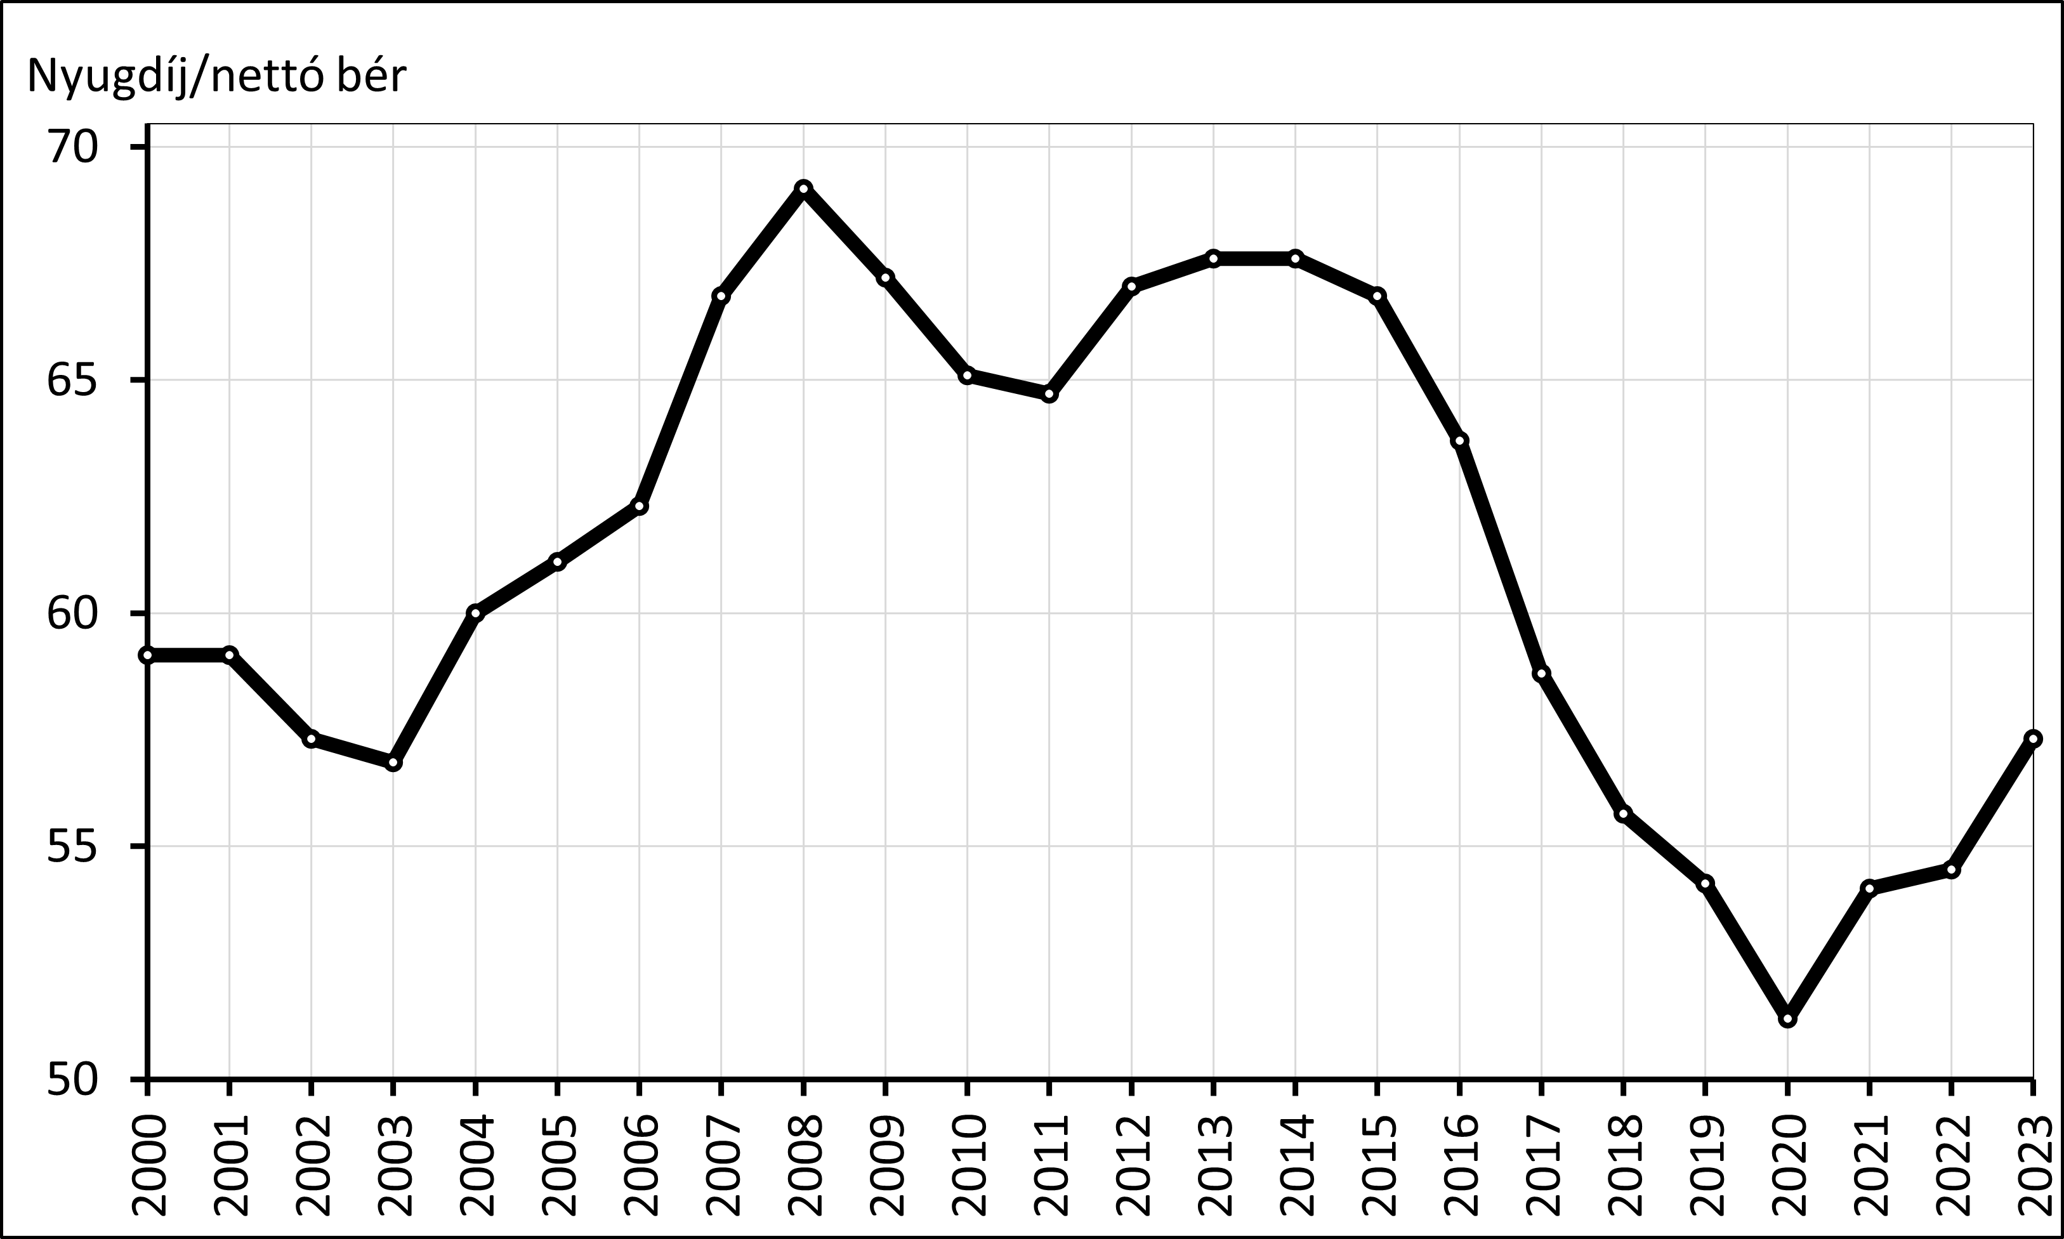
A nyugdíj/nettó bér arány

Slide 8
A nyugdíj/bér arány változott
2001 és 2012 között a nyugdíj/bér arány 60-ról 70%-ra nőtt; 2012 óta csökkent, 50%-ra; okok:
A nyugdíjak vegyes ár-bér-indexálása helyett tiszta árindexálás (pl. 2025: 3,2%)
2023-ban a 13. havi nyugdíj visszavezetése csak részben és átmenetileg javítja a helyzetet.
Reálbér: a bér vásárlóértéke

Slide 9
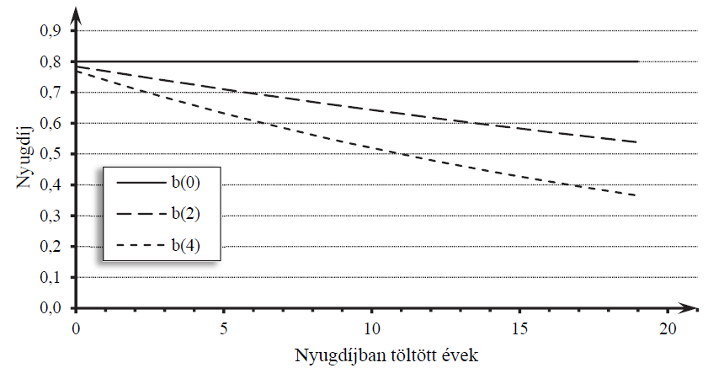
Minél gyorsabb a reálbér-növekedés (0%, 2%, 4%), annál nagyobb a relatív nyugdíj-leértékelődés (80%, 55%, 38%)

Slide 10
Nyugdíjegyenlőtlenségek növekedése
Az árindexálás és az induló nyugdíjak (lásd később) növekvő egyenlőtlenségei egyre inkább széthúzták a nyugdíjakat.
Mérőszámok:
relatív szórás: az átlagtól való eltérés → nőtt;
medián vagy alsó negyed az átlaghoz viszonyítva
→csökkent.

Slide 11
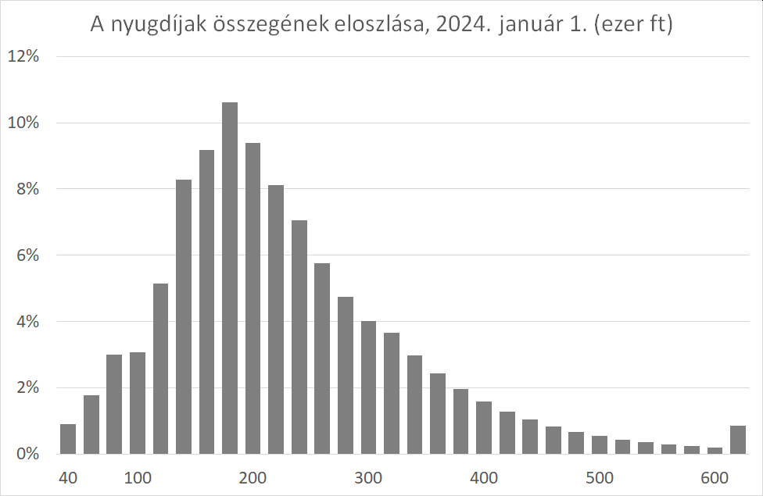

Slide 12
A nyugdíjnegyedek átlaga, eFt/hó
Osztályközök | -140 eFt/hó | 140-200 eFt/hó | 200-280 eFt/hó | 280- eFt/hó
Súly (%) | 22,2% | 29,2% | 25,7% | 23,0%
Átlagnyugdíj (ezer forint) | 101,2 | 170,1 | 235,6 | 406,2

Slide 13
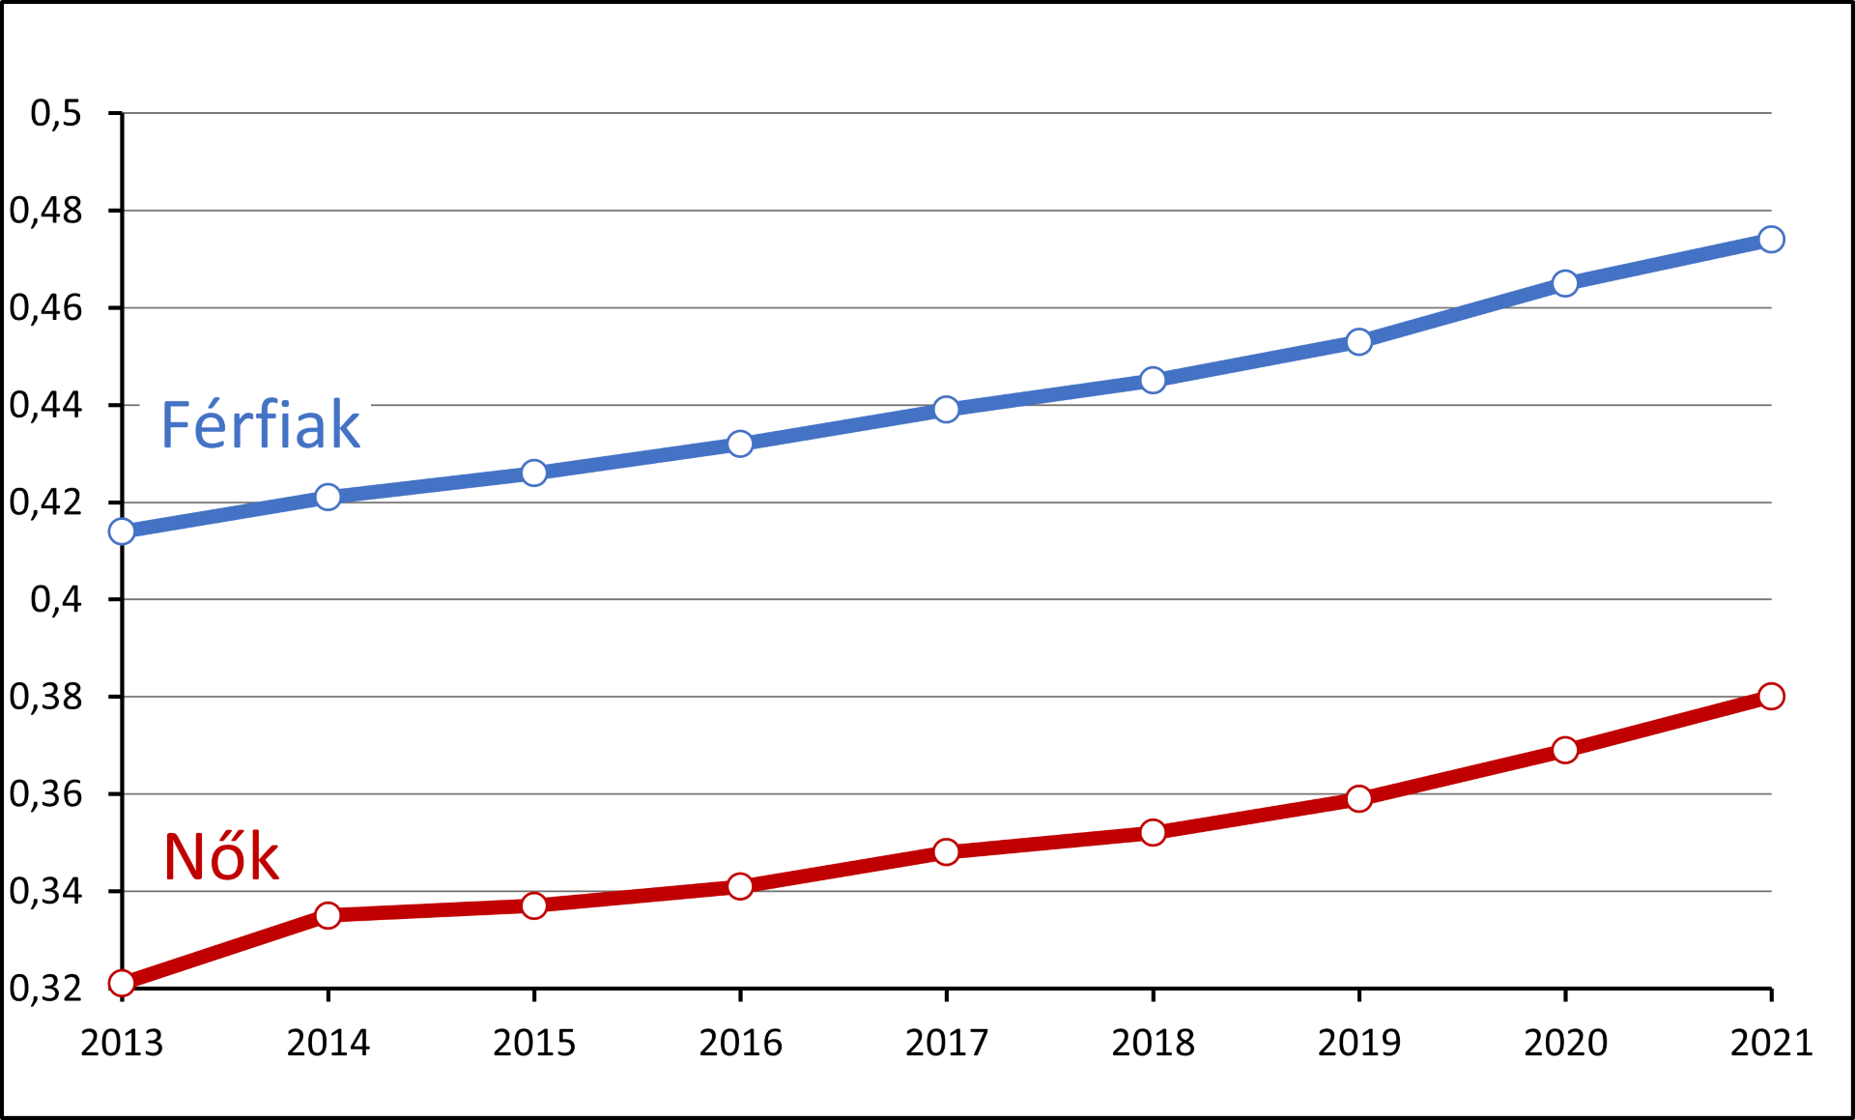
A nyugdíjak relatív szórása nő
Az egyenlőtlenség növekedésének okai:
a nyugdíjplafon és a többkulcsos SZJA 2011-2013-as eltörlése.

Slide 14
Alacsonyabb nyugdíjak relatív csökkenése
némi %-os csökkenést mutat mindkét mutató, mindkét nemnél: medián – közép, negyed: 3x annyian vannak fölötte mint alatta
 | Férfi |  | Nő
 | Medián/Átlag | Negyed/Átlag | Medián/Átlag | Negyed/Átlag
2013 | 92,4 | 70,7 | 95,4 | 77,6
2021 | 89,8 | 65,1 | 93,7 | 73,4

Slide 15
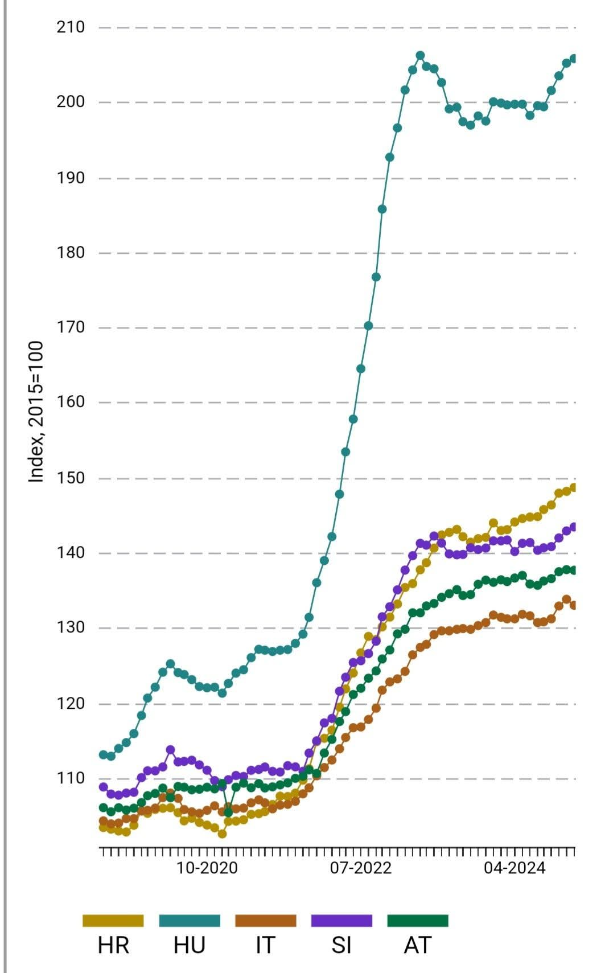
Hazai és külföldi élelmiszer-árindex
AT → Ausztria
HR → Horvátország
HU → Magyarország
IT → Olaszország
SI → Szlovénia

Slide 16
Induló nyugdíjak robbanása
minden évben az összes nyugdíjnak csak egy töredéke induló nyugdíj;
minden induló nyugdíj követi az átlagos reálbérindexet;
a KSH reálbérindexe 2016 és 2021 között robbanásszerűen növekedett, melynek okai:
a „szocho” (szociális hozzájárulási adó) csökkentése,
a munkaerőhiány,
statisztikai torzítás.

Slide 17
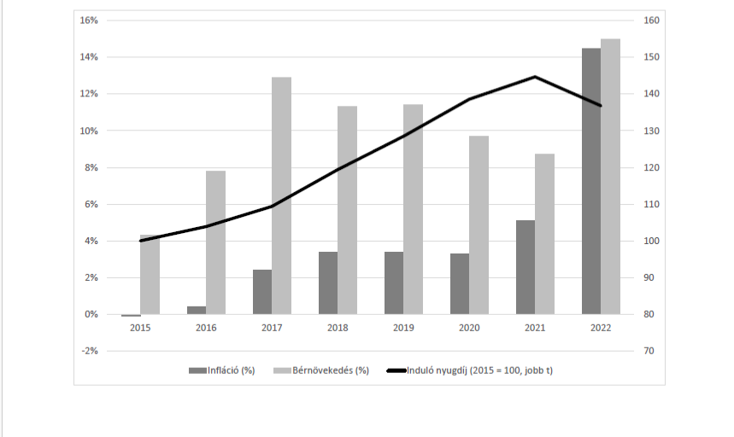
Induló nyugdíjak alakulása: 2015-2022

Slide 18
Lehetséges reformok

Slide 19
1. A legalacsonyabb nyugdíjak egyszeri emelése
az élelmiszer- és egyéb létszükségleti cikkek árai 2022—2023-ban Magyarországon különlegesen elszabadultak;
emiatt az alacsonyabb nyugdíjak lemaradtak, ezeket egy lépésben rendezni kell;
Méltó élethez szükséges kiegészítő nyugdíj bevezetése, pl.
110 eFt alattiakat minimum 110 eFt-ra emelni;
110 és 170 eFt közöttiek lépcsőzetesen emelni.

Slide 20
2. A kisnyugdíjak infláció fölötti ideiglenes emelése
általában a nyugdíjak százalékos emelése a helyes;
de a fenti rendezésen túl néhány évig az átlagnál alacsonyabb nyugdíjak reálértékét is emelni kell évi 4, illetve 2 százalékkal;
de vigyázni kell, hogy ne legyen helycsere.

Slide 21
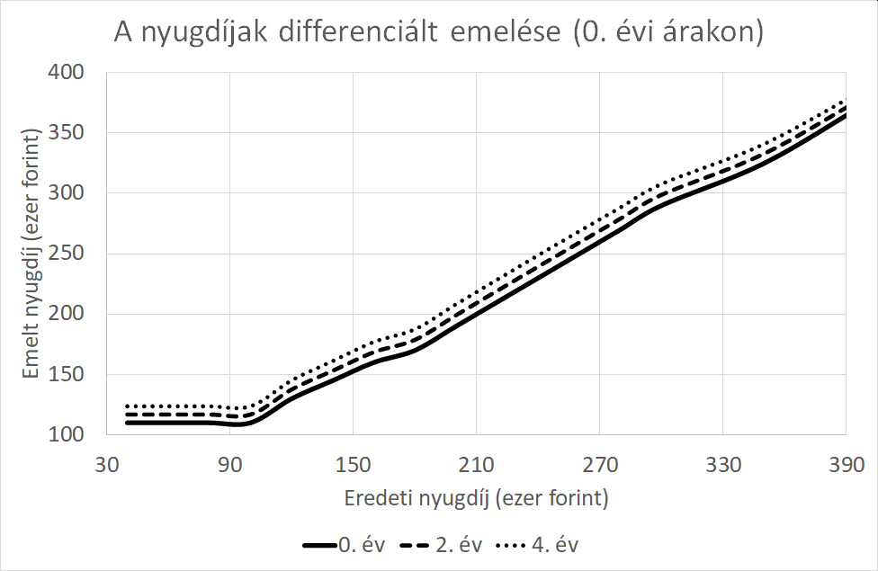
Nyugdíjemelések

Slide 22
3.a. Az induló nyugdíjak degressziójának növelése
jelenleg az induló nyugdíjakat enyhe degresszió terheli (pl. az 500 eFt-os nyugdíjalapot kb. 480 eFt-ra viszi le);
2013-ban megszűnt a járulékplafon és a progresszív szja, amelyek korábban korlátozták a nagyon magas nyugdíjak kialakulását;
erősebb degresszió kellene, fokozatosan bevezetve.

Slide 23
3.b. Fokozatosan szigorodó degresszió (egy lehetséges modell)
végső cél (2035): 4 sáv: 100, 71, 53 és 35%-os beszámítás a mindenkori átlagos nettó bér 0-100, 100-200, 200-300 és 300%-a fölött;
mai árakon és béreken, 40 éves szolgálati idővel:
450 eFt nettó bér →0,8x450 = 360 eFt nyugdíj
900 eFt → 360+0,71x360 = 615,6 eFt
1350 eFt → 615,6+0,53x360= 806,4 eFt,
1850 eFt → 806,4+0,35x360 = 932,4 eFt.

Slide 24
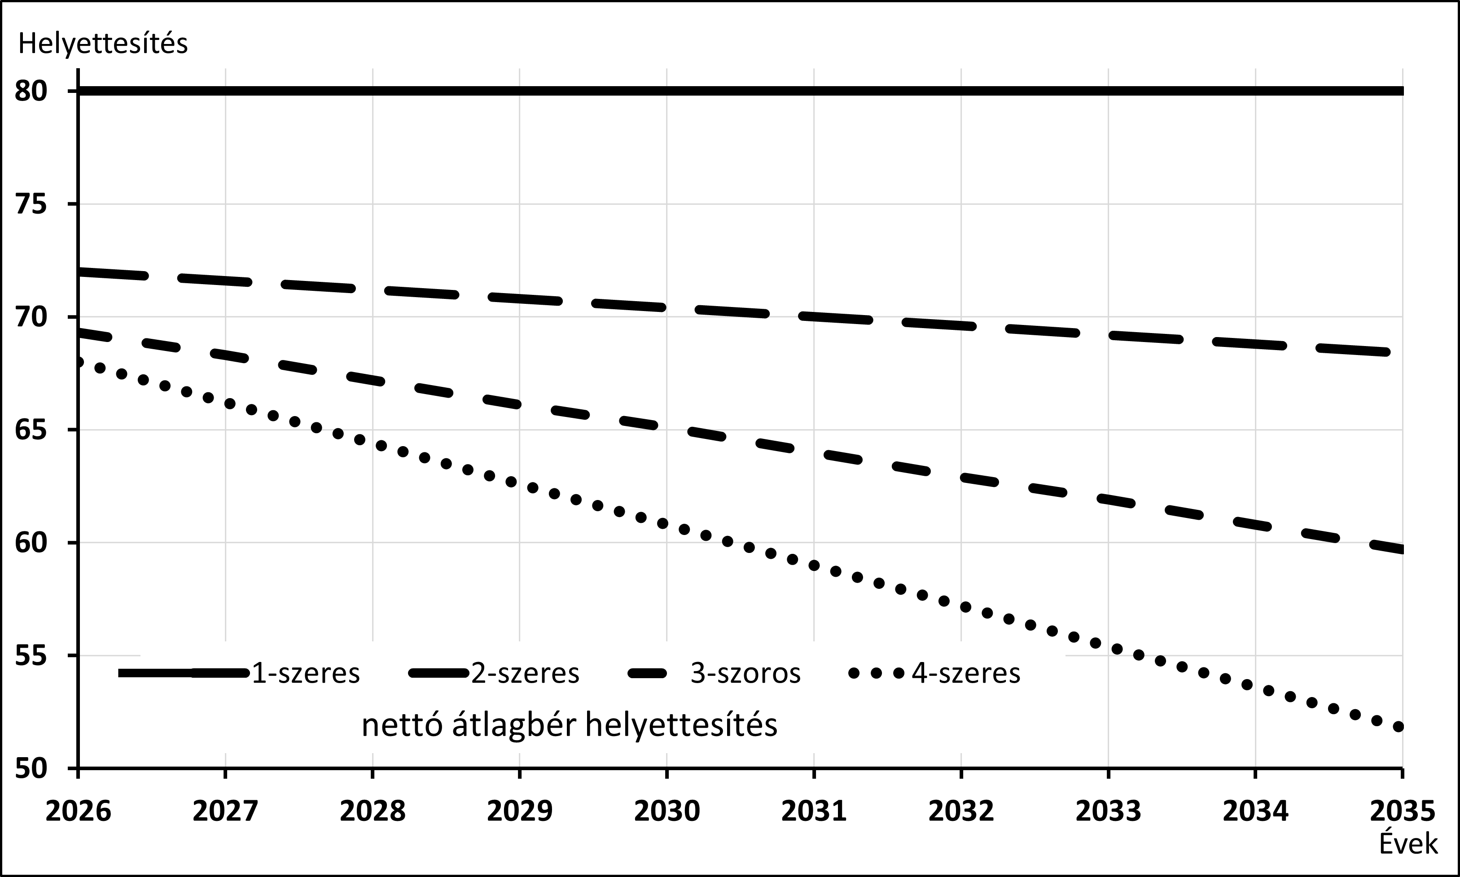
3.c. Erősödő degresszió: a nettó bérhez képest

Slide 25
4. A 13. havi nyugdíj kiegyenlítése
jelenleg minden 13. havi nyugdíj azonos a nyugdíjas 12. havi nyugdíjával;
némileg csökkentené az egyenlőtlenségeket, ha a 13. havi – lengyel módra – egységes lenne;
A 120 eFt alattiak (14%) legalább 14. havi nyugdíjat kapnának, átlag alattiak (2/3) nyerne

Slide 26
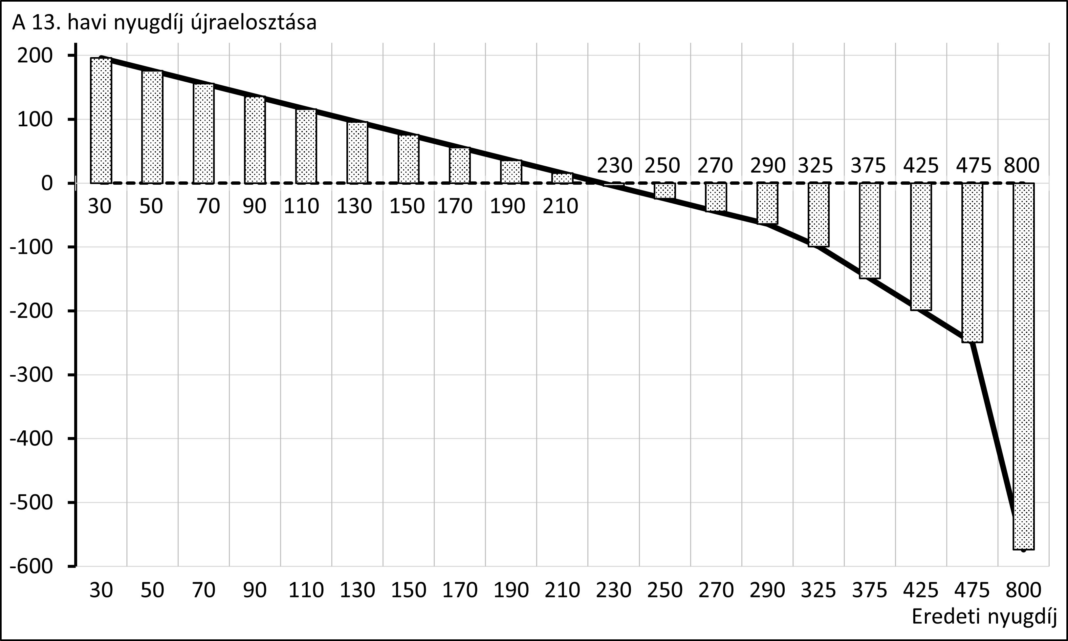
Egységesítési nyereség/veszteség

Slide 27
5. Egyéb javaslatok
Ösztönzők a korhatáron túli munkára.
Önkéntes magánnyugdíj megtakarítás ösztönzésének erősítése:
nagyobb plafon (jelenleg 1,4 mFt/év);
munkáltatói támogatás visszaállítása.
Egyéni nyugdíj előre jelzés 5 évenként.

Slide 28
Memo: „nyugdíjas infláció”
A magyar infláció EU-rekorder (lásd feljebb), melynek okai:
a szeszélyes költségvetési politika;
a forint értékvesztése.
A hivatalos általános és nyugdíjas árindex alig van különbség.
Mindkét árindex súlyozott: ha 1 gazdagabb ember annyit fogyaszt, mint 10 szegényebb, akkor az árindex a 11 ember „átlagkosarára” vonatkozik.

Slide 29
Összeállította: Simonovits András (simonovits46andras@gmail.com)
Konzulens: Reiff Ádám (adam.reiff@gmail.com)

